Slide 1
1) 표지 및 소속 정보
가설 기반
운영 진단 에이전트
관측으로 가설을 비교하는 조사 흐름
SKALA 광주 2반 · G066 · 정준용
한 장의 시스템 구성도에서 각 영역으로 이동합니다
SKALA 프로젝트 개선 결과 / 시스템 구성도 한 장에서 백엔드·프론트엔드·AI 확대
01
Notes:
가설 기반 운영 진단 에이전트
SKALA 광주 2반 · G066 · 정준용
발표 시간: 15초 / 0:00~0:15
발표 멘트
안녕하세요. SKALA 광주 2반 G066 정준용입니다. 장애 질문을 조사하고 추가 관측으로 가설을 비교하는 운영 진단 에이전트를 개선했습니다. 직접 만든 시스템 구성도 안에서 백엔드, 프론트엔드, AI로 이동하며 설명하겠습니다.
화면 진행
프로젝트와 소속을 소개하고, 한 장의 시스템 구성도를 확대하는 진행 방식을 안내한다.
근거 자료
https://github.com/beshurl/skala-ai-mini-project/blob/main/README.md
그림: 프로젝트 구조를 바탕으로 직접 제작. 기술 로고 Simple Icons(CC0): https://github.com/simple-icons/simple-icons
LangSmith 옆 추적 아이콘 직접 제작.
검증 수치는 2026-10-21 보존 기록. 관측은 교육용 합성 데이터. 실제 계획·작성 Ollama qwen3.5:2b, 별도 Judge qwen3:8b. 입력 거절 검증과 도입 전 가설 조사를 구분.

Slide 2
2) 문제 개선 및 신규 구현 사항
해결 과제와 개선 이유
문제 | 개선 이유 | 구현
업무 외 입력도 모델 호출 | 조사 가치 없는 요청의 토큰·시간 낭비 | 백엔드 로컬 입력 검사 모델·도구 실행 전 종료
CPU 상승과 경고로 원인 추정 | 경고와 자원 사용의 실제 연관성 확인 필요 | 경쟁 가설의 사전 조건 추가 관측으로 지지·반증
근거 누락·조회 실패·수치 오류 | 진단 신뢰도와 실패 대응 개선 필요 | 다중 RAG·실패 격리 사실 검증과 제한된 재작성
신규 화면
조사 이유 · 사전 조건 · 관측 · 판단 전후 · 종료 이유
호출 전 차단·추가 관측·근거 검증을 하나의 실행 흐름으로 연결
02
Notes:
해결 과제와 개선 이유
SKALA 광주 2반 · G066 · 정준용
발표 시간: 30초 / 0:15~0:45
발표 멘트
첫째, 업무 외 입력에도 모델을 호출해 토큰이 낭비됐습니다. 둘째, CPU 상승과 경고만으로 원인을 추정하면 잘못된 조치를 권할 수 있었습니다. 셋째, 문서와 조회 결과가 불완전하거나 수치가 틀려도 답변을 신뢰하기 어려웠습니다. 그래서 호출 전 입력 검사, 가설을 구별하는 추가 조사, 근거 수집과 사실 검증을 연결했습니다. 화면에는 결과뿐 아니라 판단이 달라진 이유도 보여줍니다.
화면 진행
문제·개선 이유·구현의 세 열을 연결한다. 다음 장 전체 지도에서 각 개선이 어디에 배치되는지 보겠다고 전환한다.
근거 자료
https://github.com/beshurl/skala-ai-mini-project/blob/main/README.md
그림: 프로젝트 구조를 바탕으로 직접 제작. 기술 로고 Simple Icons(CC0): https://github.com/simple-icons/simple-icons
LangSmith 옆 추적 아이콘 직접 제작.
검증 수치는 2026-10-21 보존 기록. 관측은 교육용 합성 데이터. 실제 계획·작성 Ollama qwen3.5:2b, 별도 Judge qwen3:8b. 입력 거절 검증과 도입 전 가설 조사를 구분.

Slide 3
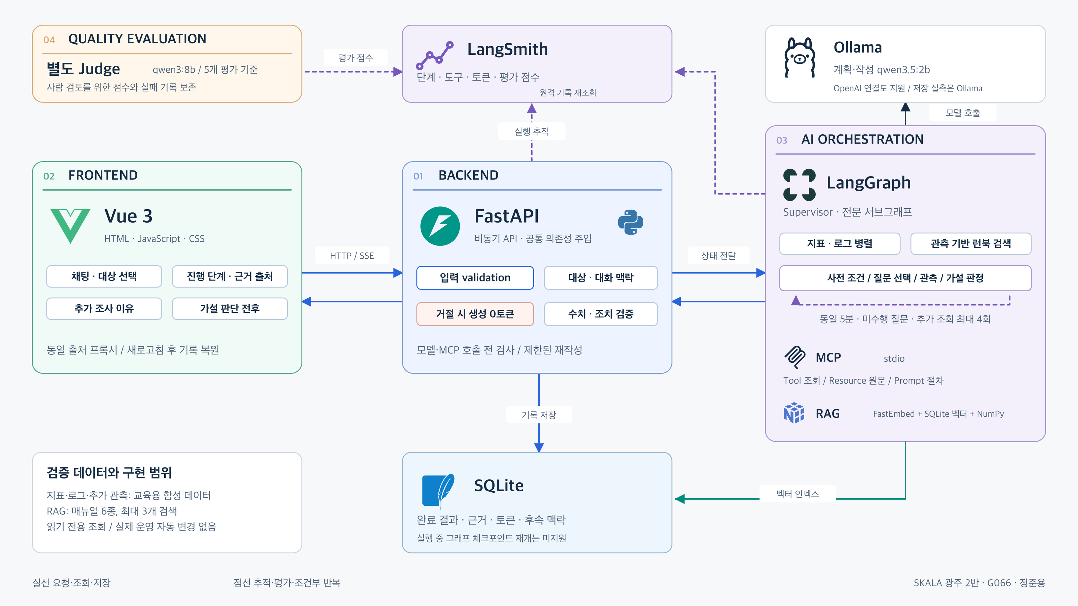
3) 적용 기술 요소 / 4) 구현 결과
전체 아키텍처
실제 구현 기술과 통신 경로 / 교육용 합성 관측 / 읽기 전용
03
Notes:
전체 아키텍처
SKALA 광주 2반 · G066 · 정준용
발표 시간: 25초 / 0:45~1:10
발표 멘트
우리 프로젝트의 기술과 연결을 한 장의 그림으로 정리했습니다. 왼쪽 Vue 화면이 가운데 FastAPI 백엔드와 HTTP와 SSE로 통신하고, 오른쪽 LangGraph가 조사 흐름을 조정합니다. 아래 SQLite는 결과와 맥락을 저장합니다. 위에는 실제 Ollama 모델과 별도 Judge, LangSmith가 있습니다. 이제 이 그림의 백엔드부터 확대하겠습니다.
화면 진행
Vue, FastAPI, LangGraph와 연결선을 짚는다. SQLite, Ollama, Judge와 LangSmith를 짧게 소개한 뒤 같은 그림에서 가운데 백엔드로 확대한다.
근거 자료
https://github.com/beshurl/skala-ai-mini-project/blob/main/README.md
https://github.com/beshurl/skala-ai-mini-project/blob/main/agent/graph.py
https://github.com/beshurl/skala-ai-mini-project/blob/main/mcp_server.py
https://github.com/beshurl/skala-ai-mini-project/blob/main/agent/observability.py
그림: 프로젝트 구조를 바탕으로 직접 제작. 기술 로고 Simple Icons(CC0): https://github.com/simple-icons/simple-icons
LangSmith 옆 추적 아이콘 직접 제작.
검증 수치는 2026-10-21 보존 기록. 관측은 교육용 합성 데이터. 실제 계획·작성 Ollama qwen3.5:2b, 별도 Judge qwen3:8b. 입력 거절 검증과 도입 전 가설 조사를 구분.

Slide 4
2) 핵심 개선 / 3) FastAPI·입력 validation
백엔드 확대: 호출 전 입력 검사
하나의 원본 이미지 / 백엔드 확대
호출 전에
검사합니다
로컬 입력 validation
반복·기호·명백한 업무 외 요청
LLM·임베딩·MCP 실행 전 반환
대상과 맥락 확인
대상이 모호하면 되묻기
원래 질문과 짧은 후속 답변 유지
거절 5건의 생성 0토큰 검증 / 전체 서비스 비용 절감률과 구분
04
Notes:
백엔드 확대: 호출 전 입력 검사
SKALA 광주 2반 · G066 · 정준용
발표 시간: 25초 / 1:10~1:35
발표 멘트
첫 번째 영역은 백엔드 입력 검사입니다. 반복 문자나 명백한 업무 외 요청은 로컬 규칙으로 거절해 모델과 도구가 실행되기 전에 종료합니다. 통과한 입력은 등록 대상과 이전 대화 맥락을 확인합니다. 대상이 모호하면 되묻고 짧은 후속 답변도 보존합니다. 검증한 거절 다섯 건은 생성 0토큰이었습니다.
화면 진행
가운데 BACKEND 영역의 FastAPI 로고, 입력 validation, 생성 0토큰과 대상·맥락 확인을 짚는다. 다음 장에서 같은 그림의 왼쪽 Vue로 이동한다.
근거 자료
https://github.com/beshurl/skala-ai-mini-project/blob/main/README.md
https://github.com/beshurl/skala-ai-mini-project/blob/main/server.py
https://github.com/beshurl/skala-ai-mini-project/blob/main/agent/input_validation.py
https://github.com/beshurl/skala-ai-mini-project/blob/main/agent/targets.py
https://github.com/beshurl/skala-ai-mini-project/blob/main/artifacts/input_validation_verification.json
https://github.com/beshurl/skala-ai-mini-project/blob/main/doc/presentation/assets/architecture-overview.png
그림: 프로젝트 구조를 바탕으로 직접 제작. 기술 로고 Simple Icons(CC0): https://github.com/simple-icons/simple-icons
LangSmith 옆 추적 아이콘 직접 제작.
검증 수치는 2026-10-21 보존 기록. 관측은 교육용 합성 데이터. 실제 계획·작성 Ollama qwen3.5:2b, 별도 Judge qwen3:8b. 입력 거절 검증과 도입 전 가설 조사를 구분.

Slide 5
2) 신규 화면 / 3) Vue 3·SSE·기록 복원
프론트엔드 확대: 조사 이유와 과정
하나의 원본 이미지 / 프론트엔드 확대
왜 조사했는지
화면에 남깁니다
추가 조사 과정 공개
조사 이유와 사전 조건
관측값과 가설 판단 전후
진행·근거·기록
SSE 이벤트와 부분 실패 안내
SQLite에서 완료 결과·맥락 복원
SSE로 과정과 실패 상태 전달 / 완료 기록·후속 맥락 복원 / 실행 중 체크포인트 재개 미지원
05
Notes:
프론트엔드 확대: 조사 이유와 과정
SKALA 광주 2반 · G066 · 정준용
발표 시간: 30초 / 1:35~2:05
발표 멘트
같은 그림의 왼쪽 Vue 화면입니다. 단순한 최종 답변 외에 추가 조사의 이유, 조회 전에 정한 조건, 관측값과 가설의 판단 전후를 보여줍니다. SSE 이벤트로 단계별 진행과 일부 조회 실패를 전달하고 성공한 근거는 유지합니다. 완료 결과와 근거, 토큰 사용량과 후속 대화 맥락은 SQLite에서 복원합니다. 실행 중 그래프의 체크포인트 재개까지 구현한 것은 아닙니다.
화면 진행
원본 그림이 왼쪽으로 이동하며 Vue 프론트엔드를 확대한다. 조사 이유, 판단 전후, SSE, 기록 복원을 짚는다.
근거 자료
https://github.com/beshurl/skala-ai-mini-project/blob/main/README.md
https://github.com/beshurl/skala-ai-mini-project/blob/main/frontend/app.js
https://github.com/beshurl/skala-ai-mini-project/blob/main/web_chat.html
https://github.com/beshurl/skala-ai-mini-project/blob/main/web_demo_server.py
https://github.com/beshurl/skala-ai-mini-project/blob/main/agent/session_store.py
https://github.com/beshurl/skala-ai-mini-project/blob/main/doc/presentation/assets/architecture-overview.png
그림: 프로젝트 구조를 바탕으로 직접 제작. 기술 로고 Simple Icons(CC0): https://github.com/simple-icons/simple-icons
LangSmith 옆 추적 아이콘 직접 제작.
검증 수치는 2026-10-21 보존 기록. 관측은 교육용 합성 데이터. 실제 계획·작성 Ollama qwen3.5:2b, 별도 Judge qwen3:8b. 입력 거절 검증과 도입 전 가설 조사를 구분.

Slide 6
3) LangGraph·전문 서브그래프·MCP·RAG
AI 확대: 근거 수집과 가설 조사
하나의 원본 이미지 / AI 확대
가설을 구별하는
질문을 선택합니다
근거 수집과 RAG
지표·로그 병렬 / 성공 근거 보존
6개 매뉴얼, 최대 3개 의미 검색
MCP Tool · Resource · Prompt
조건을 먼저 정한 추가 조사
실제 LLM의 미수행 질문 선택
코드의 지지·반증·종료 판정
조회 최대 4회, 교차 지지 시 조기 종료
전문 서브그래프는 도구·검색 역할 / 동일한 5분 관측 / 자료 부족·상충은 보류
06
Notes:
AI 확대: 근거 수집과 가설 조사
SKALA 광주 2반 · G066 · 정준용
발표 시간: 60초 / 2:05~3:05
발표 멘트
이제 같은 그림의 오른쪽 AI 영역입니다. LangGraph Supervisor가 지표와 로그 전문 조회를 병렬로 조정합니다. 관측을 반영한 RAG는 여섯 매뉴얼의 임베딩을 SQLite에 저장하고 코사인 유사도로 최대 세 개를 검색합니다. MCP의 Tool은 관측 조회, Resource는 런북 원문, Prompt는 조사 절차를 제공합니다. 핵심은 추가 조회 전에 가설별 지지와 반증 조건을 기록하는 점입니다. 실제 LLM은 허용된 미수행 질문을 선택하고, 코드는 같은 5분 구간의 관측으로 가설을 판정합니다. 부족하면 다시 질문을 고르되 최대 네 번 조회합니다. 두 관측의 교차 지지와 경쟁 가설 반증이면 조기 종료하고 상충하면 보류합니다. 전문 조회가 모두 별도 LLM인 것은 아닙니다.
화면 진행
원본 오른쪽 AI를 확대한다. LangGraph와 병렬 조회, RAG, 사전 조건·질문 선택·관측·판정 반복선, MCP 인터페이스를 짚는다.
근거 자료
https://github.com/beshurl/skala-ai-mini-project/blob/main/README.md
https://github.com/beshurl/skala-ai-mini-project/blob/main/agent/graph.py
https://github.com/beshurl/skala-ai-mini-project/blob/main/agent/specialists.py
https://github.com/beshurl/skala-ai-mini-project/blob/main/agent/investigation.py
https://github.com/beshurl/skala-ai-mini-project/blob/main/agent/retrieval.py
https://github.com/beshurl/skala-ai-mini-project/blob/main/mcp_server.py
https://github.com/beshurl/skala-ai-mini-project/blob/main/agent/contracts.py
https://github.com/beshurl/skala-ai-mini-project/blob/main/doc/presentation/assets/architecture-overview.png
그림: 프로젝트 구조를 바탕으로 직접 제작. 기술 로고 Simple Icons(CC0): https://github.com/simple-icons/simple-icons
LangSmith 옆 추적 아이콘 직접 제작.
검증 수치는 2026-10-21 보존 기록. 관측은 교육용 합성 데이터. 실제 계획·작성 Ollama qwen3.5:2b, 별도 Judge qwen3:8b. 입력 거절 검증과 도입 전 가설 조사를 구분.

Slide 7
3) 코드 품질·LLM-as-a-Judge·LangSmith
평가 확대: 검증과 원격 추적
하나의 원본 이미지 / 평가와 추적 확대
실행 중 사실 검사
별도 품질 평가와 원격 확인
대상·수치·출처·허용 조치 검증
LCEL 작성 최대 3회, 실패 시 관측만 안내
Judge의 5개 기준과 실패 기록 보존
LangSmith 실행·토큰·평가 점수 재조회
모듈화·의존성 주입·Pydantic 계약 / 단위·API 테스트와 실제 모델 평가 분리
07
Notes:
평가 확대: 검증과 원격 추적
SKALA 광주 2반 · G066 · 정준용
발표 시간: 35초 / 3:05~3:40
발표 멘트
마지막으로 그림 위쪽의 평가 영역입니다. 실행 중에는 LCEL로 보고서 후보를 작성한 뒤 대상과 수치, 출처와 허용 조치를 코드로 검사합니다. 세 번 작성해도 실패하면 확인한 관측만 제공합니다. 별도 Judge는 근거 충실성 등 다섯 기준을 평가하고, LangSmith는 실행 단계와 토큰, 점수를 기록합니다. 원격 실행과 평가 점수를 다시 조회해 추적 여부도 확인했습니다. 모듈화와 의존성 주입, 단위·API 테스트로 이 책임들을 분리해 검증했습니다.
화면 진행
원본 위쪽 Judge와 LangSmith를 확대한다. 발표 문구에서 런타임 사실 검사와 별도 품질 평가를 구분한다. 다음 장의 실제 화면과 수치로 검증 결과를 연결한다.
근거 자료
https://github.com/beshurl/skala-ai-mini-project/blob/main/README.md
https://github.com/beshurl/skala-ai-mini-project/blob/main/agent/reporting.py
https://github.com/beshurl/skala-ai-mini-project/blob/main/agent/validation.py
https://github.com/beshurl/skala-ai-mini-project/blob/main/agent/judge.py
https://github.com/beshurl/skala-ai-mini-project/blob/main/agent/observability.py
https://github.com/beshurl/skala-ai-mini-project/blob/main/agent/session_store.py
https://github.com/beshurl/skala-ai-mini-project/blob/main/agent/deps.py
https://github.com/beshurl/skala-ai-mini-project/blob/main/tests/
https://github.com/beshurl/skala-ai-mini-project/blob/main/doc/presentation/assets/architecture-overview.png
그림: 프로젝트 구조를 바탕으로 직접 제작. 기술 로고 Simple Icons(CC0): https://github.com/simple-icons/simple-icons
LangSmith 옆 추적 아이콘 직접 제작.
검증 수치는 2026-10-21 보존 기록. 관측은 교육용 합성 데이터. 실제 계획·작성 Ollama qwen3.5:2b, 별도 Judge qwen3:8b. 입력 거절 검증과 도입 전 가설 조사를 구분.

Slide 8
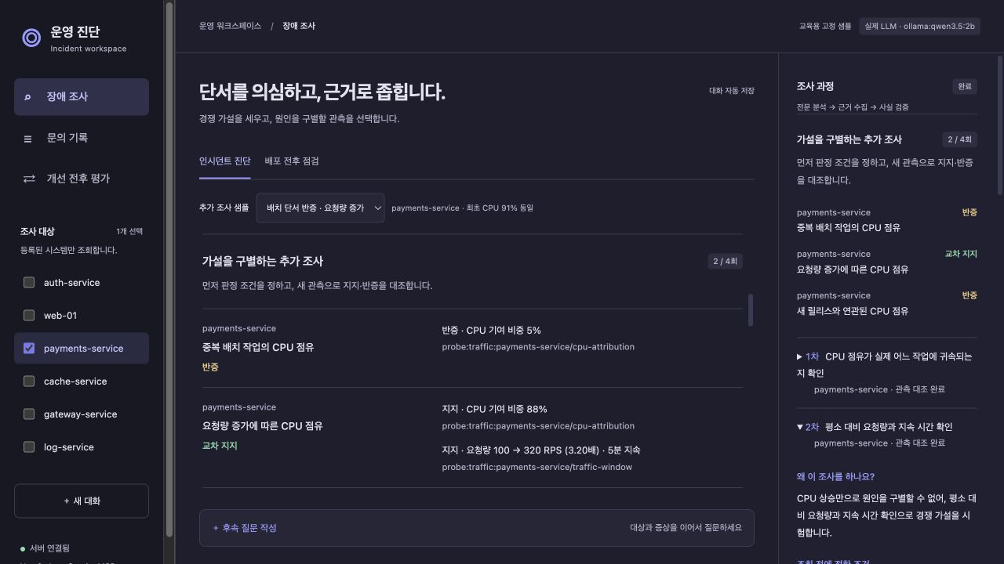
4) 구현 결과
실행 화면과 실제 검증 결과
CPU 91%에서 추가 관측으로 판단 변경
검증 항목 | 결과
입력 거절 5건 | 생성 0토큰 LLM·MCP 0회
자동 테스트 | 99개 통과
가설 조사 기능* | 6/6
Judge 포함 종합* | 5/6
LangSmith 재조회* | 실행 6건 평가 점수 30개
배치 기여 5% 반증 / 요청 처리 88%·요청량 3.2배 지지
* 입력 검사 도입 전 실제 모델 평가
Judge의 release 오판 기록 보존
2026-10-21 보존 기록 / 실제 Ollama 실행·교육용 합성 관측 / 전체 비용 절감률 미측정
08
Notes:
실행 화면과 실제 검증 결과
SKALA 광주 2반 · G066 · 정준용
발표 시간: 45초 / 3:40~4:25
발표 멘트
실제 모델로 실행해 저장한 화면입니다. CPU 91%와 배치 경고가 같아도 배치의 CPU 기여가 5%여서 배치 가설은 반증했습니다. 요청 처리 기여 88%와 요청량 3.2배는 요청량 가설을 교차 지지했습니다. 관측은 교육용 합성 데이터입니다. 오른쪽은 10월 21일 기록으로, 입력 거절 다섯 건의 생성 0토큰과 LLM·MCP 미호출, 테스트 99개 통과를 확인했습니다. 입력 검사 도입 전 실제 가설 평가는 기능 6/6, Judge 포함 종합 5/6이었고 원격 실행 6건과 점수 30개도 재조회했습니다.
화면 진행
배치 반증과 요청량 교차 지지의 실제 저장 화면을 짚는다. 오른쪽 검증 표에서 입력 거절과 이전 가설 조사 평가를 구분한다. 전체 조사나 Judge는 재실행하지 않는다.
근거 자료
https://github.com/beshurl/skala-ai-mini-project/blob/main/README.md
https://github.com/beshurl/skala-ai-mini-project/blob/main/artifacts/screenshots/investigation-traffic-desktop.png
https://github.com/beshurl/skala-ai-mini-project/blob/main/artifacts/input_validation_verification.json
https://github.com/beshurl/skala-ai-mini-project/blob/main/artifacts/investigation_evaluation.json
그림: 프로젝트 구조를 바탕으로 직접 제작. 기술 로고 Simple Icons(CC0): https://github.com/simple-icons/simple-icons
LangSmith 옆 추적 아이콘 직접 제작.
검증 수치는 2026-10-21 보존 기록. 관측은 교육용 합성 데이터. 실제 계획·작성 Ollama qwen3.5:2b, 별도 Judge qwen3:8b. 입력 거절 검증과 도입 전 가설 조사를 구분.

Slide 9
5) 교훈
한계와 다음 개선, 배운 점
한계 및 트레이드오프 | 향후 추가 개선
입력 규칙의 오탐·미탐 | 사람 라벨로 필터 정확도 측정
최대 4회·CPU 세 가설·합성 관측 교차 지지도 인과 확정과 구분 | 실제 모니터링 연결 메모리·네트워크 조사로 확장
Judge 오류와 같은 모델 계열의 편향 | 다른 계열 Judge와 사람 평가 비교
0토큰은 차단한 요청의 생성 사용량 | 동일 조건의 전체 토큰·지연·비용 계측
수행 소감
판단 조건과 근거를 남겨야 설명의 변화를 검증할 수 있었습니다.
입력 거절과 결론 보류에도 이유를 보여주는 설계를 배웠습니다.
SKALA 광주 2반 · G066 · 정준용
09
Notes:
한계와 다음 개선, 배운 점
SKALA 광주 2반 · G066 · 정준용
발표 시간: 35초 / 4:25~5:00
발표 멘트
입력 규칙에는 오탐과 미탐이 생길 수 있습니다. 추가 조사는 CPU 세 가설과 합성 관측에 한정되고 최대 네 번의 조회 때문에 미확인 가설도 남을 수 있습니다. 교차 지지는 인과 확정과 구분해야 하며 Judge에도 오류와 편향이 있습니다. 다음에는 실제 모니터링, 사람과 다른 계열 Judge의 교차 평가, 동일 조건의 전체 비용 측정을 진행하겠습니다. 이번 경험으로 자연스러운 설명보다 판단 조건과 근거를 남기는 일이 중요함을 배웠습니다. 결론 보류에도 이유를 보여주는 설계를 이어가겠습니다.
화면 진행
한계와 다음 개선을 연결한다. 판단 조건과 근거를 남기는 설계 경험으로 마무리하고 5분에 종료한다.
근거 자료
https://github.com/beshurl/skala-ai-mini-project/blob/main/README.md
그림: 프로젝트 구조를 바탕으로 직접 제작. 기술 로고 Simple Icons(CC0): https://github.com/simple-icons/simple-icons
LangSmith 옆 추적 아이콘 직접 제작.
검증 수치는 2026-10-21 보존 기록. 관측은 교육용 합성 데이터. 실제 계획·작성 Ollama qwen3.5:2b, 별도 Judge qwen3:8b. 입력 거절 검증과 도입 전 가설 조사를 구분.

